Slide 1
第3章 存储器层次机构
主要内容：
（一） 存储器的分类
（二） 存储器的层次化结构
（三） 半导体随机存取存储器
  1. SRAM 存储器的工作原理
  2. DRAM 存储器的工作原理
（四） 只读存储器
（五） 主存储器与 CPU 的连接
（六） 双口 RAM 和多模块存储器
（七） 高速缓冲存储器（Cache）
  1. 程序访问的局部
  2. Cache 的基本工作原理
  3. Cache 和主存之间的映射方式
  4. Cache 中主存块的替换算法
  5. Cache 写策略
（八） 虚拟存储器
  1. 虚拟存储器的基本概念
  2. 页式虚拟存储器
  3. 段式虚拟存储器
  4. 段页式虚拟存储器
  5. TLB（快表）

Slide 2
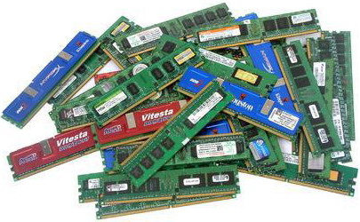
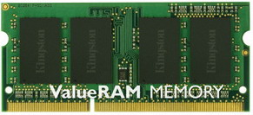
3.1 概述
存储器的地位不断上升
1、存储器的运行速度对计算机运行速度有很大影响。
2、DMA方式提高了存储器的地位。
3、存储器是多处理机系统信息交换的重要渠道。

Slide 3
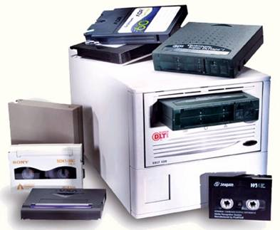
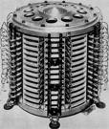
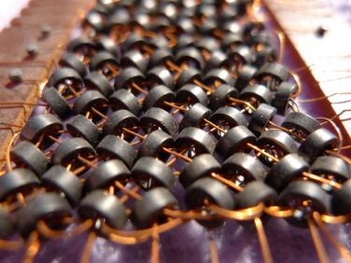
一、
存
储
器
分
类
1、按存储介质分类
  半导体存储器(semi-conductor memory)：随机存取存储器（简称RAM）和只读存储器（只读ROM） 体积小、功耗低、存取时间短、易失性。
  磁表面存储器：磁盘、磁带、磁鼓
  磁芯存储器：硬磁材料的环状元件
  光盘存储器：激光、磁光

Slide 4
2、按数据的可保存性分类
随机存储器（Random Access Memory, RAM）
  易失性
  静态随机存储器、动态随机存储器
只读存储器（Read Only Memory, ROM）
  非易失性
  掩膜型只读存储器（ROM）、可编程只读存储器（PROM）、可擦除可编程只读存储器（EPROM）、电可擦除可编程只读存储器（EEPROM）
Notes:
ROM指的是“只读存储器”，即Read-Only Memory。这是一种线路最简单半导体电路，通过掩模工艺， 一次性制造，其中的代码与数据将永久保存(除非坏掉)，不能进行修改。这玩意一般在大批量生产时才会被用的，优点是成本低、非常低，但是其风险比较大，在产品设计时，如果调试不彻底，很容易造成几千片的费片，行内话叫“掩砸了”！
PROM指的是“可编程只读存储器”既Programmable Red-Only Memory。这样的产品只允许写入一次，所以也被称为“一次可编程只读存储器”(One Time Progarmming ROM，OTP-ROM)。PROM在出厂时，存储的内容全为1，用户可以根据需要将其中的某些单元写入数据0(部分的PROM在出厂时数据全为0，则用户可以将其中的部分单元写入1)， 以实现对其“编程”的目的。PROM的典型产品是“双极性熔丝结构”，如果我们想改写某些单元，则可以给这些单元通以足够大的电流，并维持一定的时间，原先的熔丝即可熔断，这样就达到了改写某些位的效果。另外一类经典的PROM为使用“肖特基二极管”的PROM，出厂时，其中的二极管处于反向截止状态，还是用大电流的方法将反相电压加在“肖特基二极管”，造成其永久性击穿即可。
EPROM指的是“可擦写可编程只读存储器”，即Erasable Programmable Read-Only Memory。 它的特点是具有可擦除功能，擦除后即可进行再编程，但是缺点是擦除需要使用紫外线照射一定的时间。这一类芯片特别容易识别，其封装中包含有“石英玻璃窗”，一个编程后的EPROM芯片的“石英玻璃窗”一般使用黑色不干胶纸盖住， 以防止遭到阳光直射。
EEPROM指的是“电可擦除可编程只读存储器”，即Electrically Erasable Programmable Read-Only Memory。它的最大优点是可直接用电信号擦除，也可用电信号写入。EEPROM不能取代RAM的原应是其工艺复杂， 耗费的门电路过多，且重编程时间比较长，同时其有效重编程次数也比较低。
Flash memory指的是“闪存”，所谓“闪存”，它也是一种非易失性的内存，属于EEPROM的改进产品。它的最大特点是必须按块(Block)擦除(每个区块的大小不定，不同厂家的产品有不同的规格)， 而EEPROM则可以一次只擦除一个字节(Byte)。目前“闪存”被广泛用在PC机的主板上，用来保存BIOS程序，便于进行程序的升级。其另外一大应用领域是用来作为硬盘的替代品，具有抗震、速度快、无噪声、耗电低的优点，但是将其用来取代RAM就显得不合适，因为RAM需要能够按字节改写，而Flash ROM做不到。

Slide 5
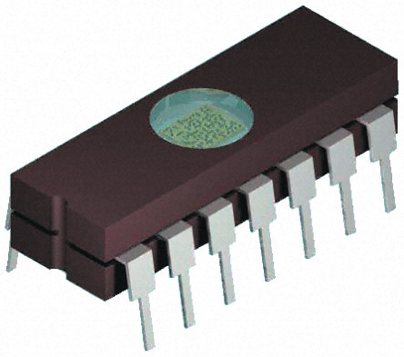
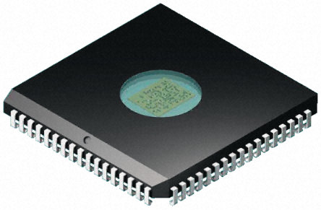
2、按数据保存方式分类
可擦除可编程只读存储器 EPROM
紫外线接收窗

Slide 6
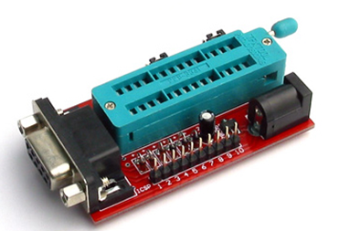
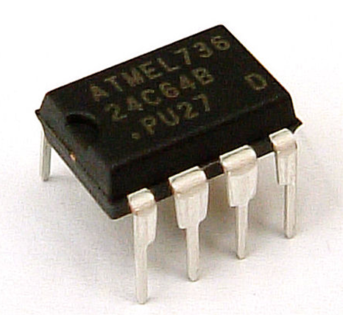
2、按数据保存方式分类
电可擦除可编程只读存储器（ EEPROM ）

Slide 7

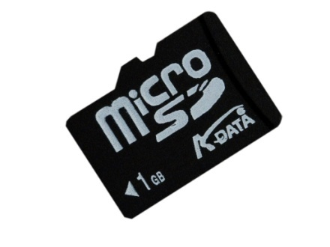
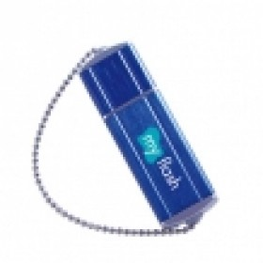

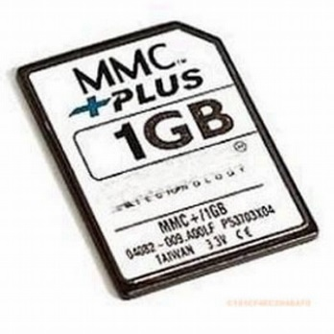
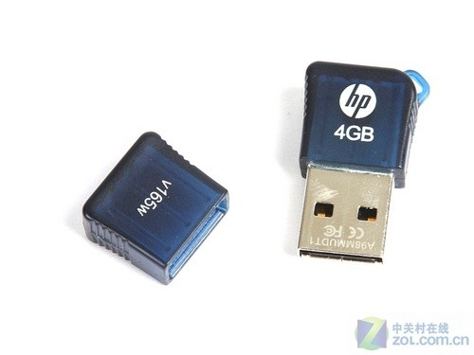


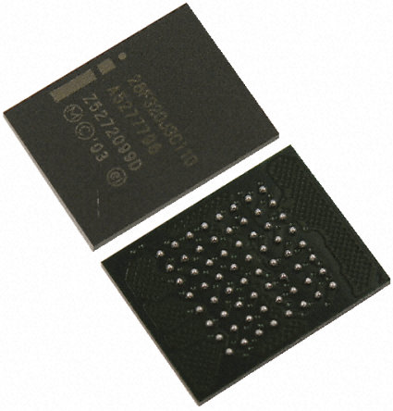
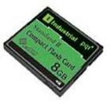
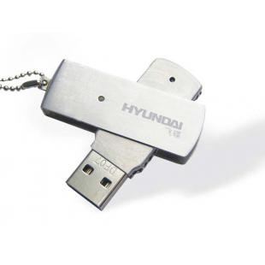

2、按数据保存方式分类
Flash存储器

Slide 8
Flash 闪存
Flash-ROM已经成为了目前最成功、最流行的一种固态内存，与EEPROM 相比具有读写速度快，而与RAM相比具有非易失、以及价廉等优势。
Intel于1988年首先开发出NOR flash技术
  芯片内执行（XIP，eXecute In Place），不必再把代码读到系统RAM中。NOR flash读速度较快，写入和擦除速度较慢。
1989年东芝公司发表了NAND flash 技术
  NAND 结构能提供极高的单元密度，可以达到高存储密度，并且写入和擦除的速度也很快，这也是为何所有的U盘都使用NAND闪存做为存储介质的原因。应用NAND的困难在于闪存和需要特殊的系统接口。接口复杂。

Slide 9
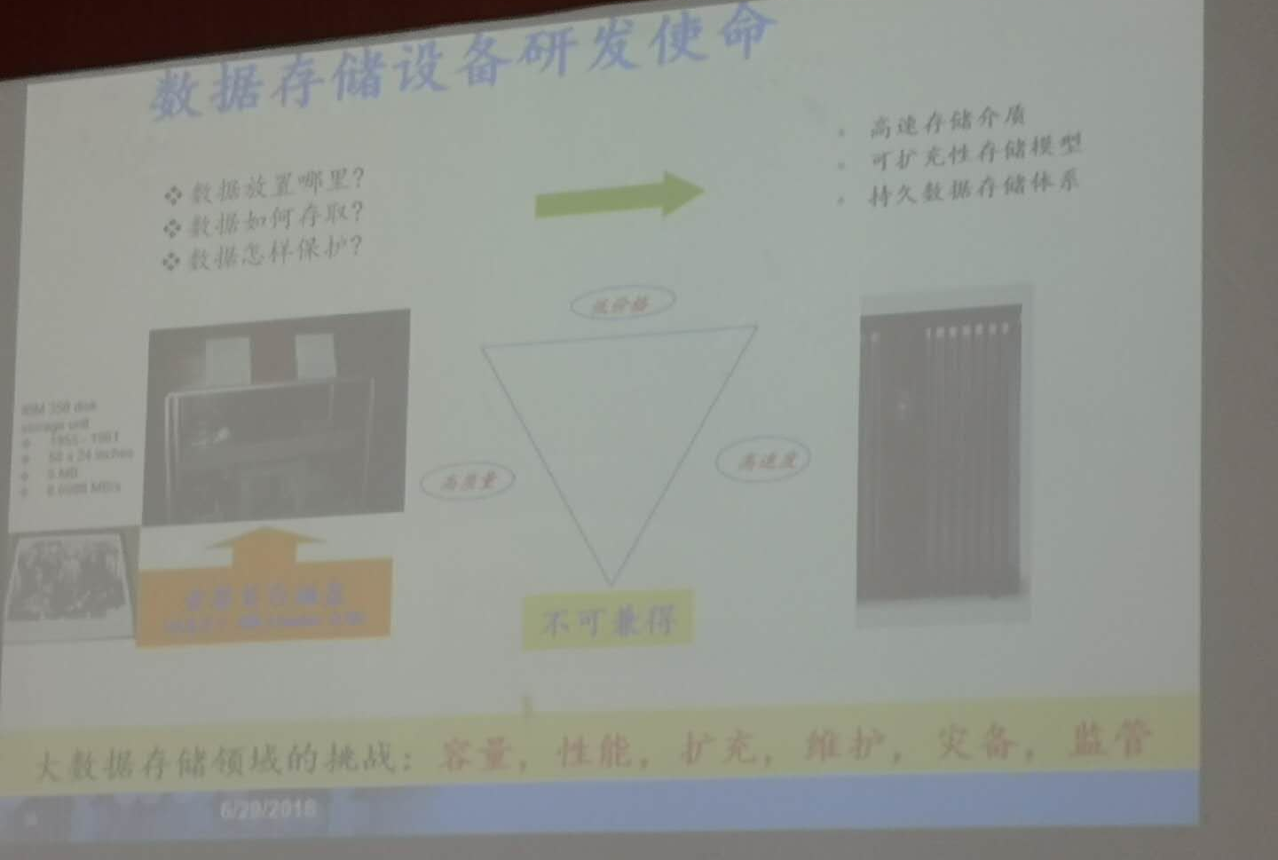

Slide 10
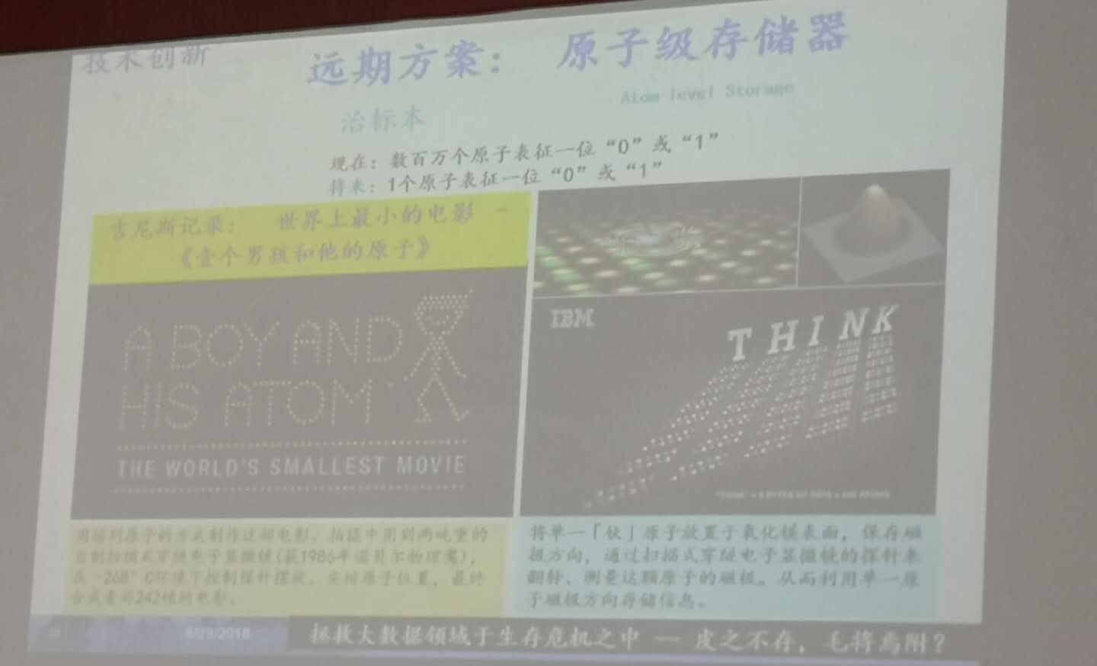

Slide 11
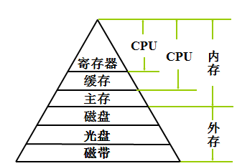
3、按在计算机中的作用
寄存器
高速缓冲存储器（cache）
主存储器
辅助存储器

Slide 12
3、按在计算机中的作用
寄存器
高速缓冲存储器(Cache)
主存储器
辅助存储器
为什么要采取金字塔型层次结构呢？

Slide 13
存储器指标
存储器有3个重要的指标：速度、容量和每位价格，一般来说，速度越快，位价越高；容量越大，位价越低，容量大，速度就越低。上述三者的关系：
速度
容量
／
价格 位
快
小
高
CPU
CPU
内存
寄存器
缓存
主存
磁盘
光盘
外存
光盘
磁带
磁带
慢
大
低

Slide 14
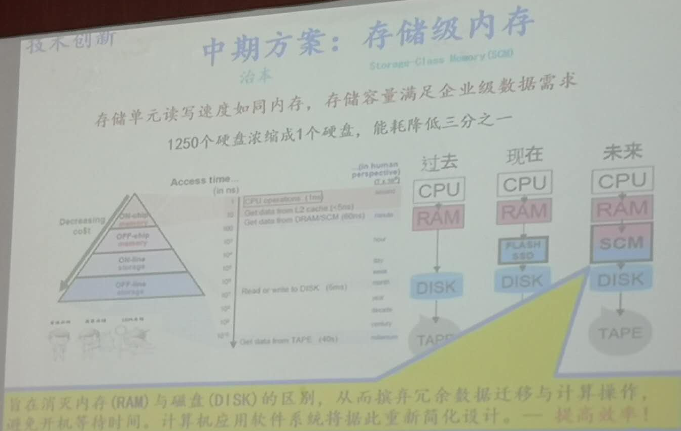

Slide 15
存储器分类总结
4.1
静态 RAM
RAM
动态 RAM
主存储器
MROM
PROM
存
储
器
ROM
EPROM
EEPROM
Flash Memory
高速缓冲存储器（Cache）
辅助存储器
磁盘、磁带、光盘

Slide 16
二、存储器的层次结构
1、存储器各层位置及特点
寄存器
cache
主
存
硬
盘
光盘
磁带
运算器
控制器
CPU
低

Slide 17
二、存储器的层次结构
1、存储器各层位置及特点
速度
容量
／
价格 位
快
小
高
CPU
CPU
主机
寄存器
缓存
主存
磁盘
光盘
辅存
光盘
磁带
磁带
慢
大
低

Slide 18
二、存储器的层次结构
1、存储器各层位置及特点
速度
容量
／
价格 位
快
小
高
CPU
CPU
主机
寄存器
目标：高速度、大容量、低成本。
具体来说：
接近高速缓存的速度、接近辅存的容量、接近辅存的平均每位成本。
缓存
主存
磁盘
光盘
辅存
光盘
磁带
磁带
慢
大
低

Slide 19
2、两个主要层次
缓存——主存层次
主要解决速度匹配和成本问题
主存——辅存层次
主要解决速度、容量、成本问题
10 ns
20 ns
200 ns
ms
CPU
缓存
主存
辅存

Slide 20
地址空间
虚地址（逻辑地址）：程序员编程时采用的地址（相对地址），地址空间大于实际主存。
实地址（物理地址）：主存的实际地址
虚
地
址
实
地
址
硬件：MMU
软件：OS

Slide 21
地址空间
逻辑地址
物理地址
0 MOV AX, #4
1 MOV BX, #2
2 MOV CX, #6
3 JMP Label
4 AND AX, #23
5 AND BX, #22
Label:
SUB DX, AX
20 MOV AX, #4
21 MOV BX, #2
22 MOV CX, #6
JMP Lable
……
75 AND AX, #23
76 AND BX, #22
77 Lable:
78 SUB DX, AX
虚
地
址
实
地
址
硬件：MMU
硬件：MMU
软件：OS
软件：OS

Slide 22
存储系统运行遵循的原理(1)
程序运行的局部性原理
  程序的局部性原理是指程序总是趋向于使用最近使用过的数据和指令，也就是说程序执行时所访问的存储器地址分布不是随机的，而是相对地簇集；这种簇集包括指令和数据两部分。
  程序的时间局部性: 是指程序即将用到的信息可能就是目前正在使用的信息。
  程序的空间局部性: 是指程序即将用到的信息可能与目前正在使用的信息在空间上相邻或者临近。
Notes:
局部性原理

Slide 23
存储系统运行遵循的原理(2)
一致性原则和包含性原则
        一致性原则：同一个信息会同时存放于几个层次的存储器中，此时，该信息在几个层次的存储器中必须保持相同值。
    包含性原则：处于内层（靠近CPU）存储器中的信息一定包含在各外层的存储器中，即内层存储器中的全部信息一定是各外层存储器信息中一小部分的副本。

Slide 24
3.2 主存储器(内部存储器)
3.2.1 概述
1、主存的基本结构
一般是由半导体器件构成的。
读
写
电
路
数据总线
存储体
…
…
MDR
…
驱动器
…
控制电路
译码器
…
读
写
MAR
地址总线

Slide 25
2、主存和CPU的联系
CPU
CPU
读操作
MAR
MDR
Read
AB
DB
CB
ready
主存存储器
主存存储器
主存存储器
Notes:
存储器用来暂时存储CPU正在使用的指令和数据，它和CPU的关系最为密切。主存储器和CPU的连接是由总线支持的，连接形式如图4.1所示。总线包括数据总线、地址总线和控制总线。CPU通过使用AR(地址寄存器)和DR(数码寄存器)和主存进行数据传送。若AR为K位字长，DR为n位字长，则允许主存包含2^{K}个可寻址单位(字节或字)。在一个存储周期内，CPU和主存之间通过总线进行n位数据传送。此外，控制总线包括控制数据传送的读(read)、写(write)和表示存储器功能完成的(ready)控制线。
为了从存储器中取一个信息字，CPU必须指定存储器字地址，并进行“读”操作。CPU需要把信息字的地址送到AR，经地址总线送往主存储器。同时，CPU应用控制线(read)发一个“读”请求。此后，CPU等待从主存储器发来的回答信号，通知CPU“读”操作完成。主存储器通过ready线做出回答，若ready信号为“1”，说明存储字的内容已经读出，并放在数据总线上，送入DR。这时，“取”数操作完成。

Slide 26
2、主存和CPU的联系
CPU
CPU
写操作
CPU
MAR
MDR
Write
AB
DB
CB
ready
主存存储器
主存存储器
主存存储器
Notes:
为了“存”一个字到主存，CPU先将信息字在主存中的地址经AR送地址总线，并将信息字送DR。同时，发出“写”命令。此后，CPU等待写操作完成信号。主存储器从数据总线接收到信息字并按地址总线指定的地址存储，然后经ready控制线发回存储器操作完成信号。这时，“存”数操作完成。
从以上讨论可见，CPU与主存之间采取异步工作方式，以ready信号表示一次访存操作的结束。

Slide 27
2、主存和CPU的联系
写操作
CPU
MAR
MDR
Write
AB
DB
CB
ready
MDR、MAR实际在CPU内部。
主存存储器
Notes:
为了“存”一个字到主存，CPU先将信息字在主存中的地址经AR送地址总线，并将信息字送DR。同时，发出“写”命令。此后，CPU等待写操作完成信号。主存储器从数据总线接收到信息字并按地址总线指定的地址存储，然后经ready控制线发回存储器操作完成信号。这时，“存”数操作完成。
从以上讨论可见，CPU与主存之间采取异步工作方式，以ready信号表示一次访存操作的结束。

Slide 28
3、主存单元地址
字节地址
字地址
通常计算机可按字节
寻址，也可按字寻址
0
0
1
2
3
4
4
5
6
7
8
8
9
10
11
设地址线 24 根
按 字节 寻址
2²⁴ = 16 M
若字长为 16 位
按 字 寻址
8 M
若字长为 32 位
按 字 寻址
4 M

Slide 29

数据存储模式：大端vs小端
端模式（Endian）的这个词出自Jonathan Swift书写的《格列佛游记》。
从圆头开始将鸡蛋敲开的人被归为Big Endian，从尖头开始将鸡蛋敲开的人被归为Littile Endian。
数据存储模式：大端模式（ Big Endian ）vs小端模式
（ Littile Endian ）
采用大小模式对数据进行存放的主要区别在于在存放的字节顺序。

Slide 30
数据存储模式：大端vs小端
小端存储方式
0x87654321
22H
数据的低位存储于
内存地址的低位
23H
24H
21
24H
25H
43
26H
65
有的处理器系统采用了小端方式进行数据存放，如Intel的奔腾。
27H
87
28H

Slide 31
读取小端数据
32位系统，入口参数为字符指针
22H
23H
int readint_little(char *data)
{
int a0,a1,a2,a3;
a0 = *(data++);
a1 = *(data++);
a2 = *(data++);
a3 = *(data++);
return a0 | (a1<<8) | (a2<<16) | (a3<<24);
}
24H
21
data
25H
43
26H
65
27H
87
28H
0x87654321

Slide 32
数据存储模式：大端vs小端
大端存储方式
0x87654321
数据的低位存储于
内存地址的高位
22H
23H
有的处理器系统采用了大端方式进行数据存放，如IBM半导体和Freescale的PowerPC处理器。
24H
87
24H
25H
65
26H
43
27H
21
28H

Slide 33
读取大端数据
32位系统，入口参数为字符指针
22H
23H
int readint_big(char * data)
{
int a0,a1,a2,a3;
a0 = *(data++);
a1 = *(data++);
a2 = *(data++);
a3 = *(data++);
return (((((a0<<8) | a1)<<8) | a2)<<8) | a3;
}
24H
87
data
25H
65
26H
43
27H
21
28H
0x87654321

Slide 34
问题：
如何用程序判断一个机器是大端还是小端类型？

Slide 35
解法1
int main()
{
int a=0x44434241;
int* pa=&a;
printf("%c\n", *((char*)pa));
return 0;
}

Slide 36
解法2
union test
{
int a;
char c;
};
int main()
{
union test t={0x41424344};
printf("%c\n", t.c);
return 0;
}

Slide 37
4、主存的技术指标
存储容量：主存能存放的二进制数的总位数
  存储器容量＝存储单元个数×存储字长
存储速度：
  存取时间：启动一次存储器操作到完成操作的时间。也叫做访问时间。分为读出时间和写入时间。
  存取周期：进行两次连续存储器操作间的最小间隔。MOS型为100ns，TTL型为10ns。
存储器带宽：单位时间内存储器存取的信息量（字节/秒、字/秒、位/秒）。
如存取周期是500ns
每个存取周期可访问16位
则带宽是32M位/秒
Notes:
单片机引脚大部分是TTl的， TTL的电压范围小， COMS 可达+15V

Slide 38
3.2.2随机存储器（RAM）
静态随机存储器（SRAM）
  基本单元电路（一个二进制存储位）
  读写时序
动态随机存储器（DRAM）
  基本单元电路（一个二进制存储位）
  读写时序
  刷新
静态随机存储器和动态随机存储器比较

Slide 39
3.2.2静态随机存储器（SRAM）
1、静态随机存储单元
SRAM静态存储单元的每个存储位需要4~6个晶体管组成。比较典型的是六管存储单元，即一个存储单元存储一位信息“0”或“1”。
静态存储单元保存的信息比较稳定，信息为非破坏性读出，故不需要重写或者刷新操作；另一方面，其结构简单、可靠性高、速度较快，但其占用元件较多，占硅片面积大，且功耗大，所以集成度不高。
特点：速度快,功耗较大,集成度较低。作Cache。

Slide 40
预备知识
MOS管工作在开关状态：饱和导通 & 截止
vcc
漏极Drain
T1
栅极Gate
output
源极Source
input
T2
开关电路
NMOS反相器

Slide 41
1、静态随机存储器（SRAM）
(1) 静态 RAM 基本单元电路
互锁的触发器，A和A’点的电位总相反，A点电位定义为此二进制位的值。
六管触发器
Vcc
T3
T4
T5
T6
位线A’
A’
A
位线A
假设T5、T6导通
T1
T2
Notes:
主要有2个NMOS反相器组成， 当A点为高电平， A’为低电平
好处是用压差来表示电平，准确性更高。
Ｔ１－Ｔ４用来保持Ａ和Ａ‘之间的电压差的。

Slide 42
1、静态随机存储器（SRAM）
(1) 静态 RAM 基本单元电路
扩展：T5、T6相当于一把锁，T7、T8相当于另一把
锁，两把锁都打开，方可与外界交换信息
Vcc
T3
T4
T5
T6
A’
A
T7
T1
T2
T8
位线A’
位线A

Slide 43
1、静态随机存储器（SRAM）
(1) 静态 RAM 基本单元电路
T5、T6相当于一把锁，T7、T8相当于另一把锁，两把锁都打开，方可与外界交换信息
T5、T6
Vcc
T1-T4
互锁触发器
T3
T4
T7、T8
T5
T6
A’
A
T7
T1
T2
T8
两把锁都打开，互锁的触发器可以和外界通信。
否则只要不掉电，信息永久保持。
位线A’
位线A

Slide 44
1、静态随机存储器（SRAM）
(1) 静态 RAM 基本单元电路
T
1
~
T
触发器
´
4
位线A
A´
A
位线A
T₁ ~ T₄
T₁ ~ T₄
T₅
T₆
T
T
行开关
5
、
6
行地址选择
T
T
列开关
7
、
8
T
T
7
8
T
T
一列共用
7
、
8
列地址选择
读放
D_{OUT}
写放大器
写放大器
A 触发器原端
D_{IN}
写选择
读选择
A´ 触发器非端

Slide 45
读操作
´
A´
位线A
位线A
A
T₁ ~ T₄
T₅
T₆
行选
T₅、T₆ 开
行地址选择
列选
T₇、T₈ 开
T₇
T₈
读选择有效
V_{A}
T₆
T₈
列地址选择
读放
D_{OUT}
读放
D_{OUT}
写放大器
写放大器
D_{OUT}
D_{IN}
写选择
读选择

Slide 46
写操作
位线A ´
A´
A
位线A
T₁ ~ T₄
T₁ ~ T₄
T₅
T₆
行选
T₅、T₆ 开
行地址选择
列选
T₇、T₈ 开
T₇
T₈
写选择有效
列地址选择
D_{IN}
两个写放
写放
写放
读放
D_{OUT}
写选择
读选择
（左）
反相
A´
D_{IN}
T₇
T₅
D_{IN}
（右）
T₈
T₆
A
D_{IN}

Slide 47
（2）静态RAM举例：2114
WE
CS
A
I/O
9
1
A
I/O
8
2
Intel 2114
I/O
…
3
I/O
4
A
0
存储容量
1K×4 位
V_{CC}
GND

Slide 48
（3）静态RAM读时序
地址有效
t
地址失效
t
RC
A
A
片选有效
片选失效
CS
t
t
CO
OHA
D
OUT
t
OTD
高阻
数据有效
数据稳定
we始终为高电平，略

Slide 49
（3）静态RAM读时序
t_{RC}：读周期。两次读的最小间隔。
地址有效
t
地址失效
t
RC
A
A
片选有效
片选失效
CS
t
t
CO
OHA
D
OUT
t
OTD
高阻
数据有效
数据稳定
we始终为高电平，略

Slide 50
（3）静态RAM读时序
t_{A}：读时间。从地址有效到数据稳定所需的时间
地址有效
t
地址失效
t
RC
A
A
片选有效
片选失效
CS
t
t
CO
OHA
D
OUT
t
OTD
高阻
数据有效
数据稳定
we始终为高电平，略

Slide 51
t_{CO}：从片选有效到输出稳定的时间。
（3）静态RAM读时序
地址有效
t
地址失效
t
RC
A
A
片选有效
片选失效
CS
t
t
CO
OHA
D
OUT
t
OTD
高阻
数据有效
数据稳定

Slide 52
（3）静态RAM写时序
t
WC
A
t
t
t
AW
W
WR
CS
WE
D
OUT
t
t
DW
DH
D
IN

Slide 53
t_{WC}：写周期。连续两次写操作的最小间隔。
（3）静态RAM写时序
t
WC
A
t
t
t
AW
W
WR
CS
WE
D
OUT
t
t
DW
DH
D
IN

Slide 54
t_{AW}：滞后时间。此时数据线内容为上一次操作的内容，因此cs与we信号不能立刻施加。
（3）静态RAM写时序
t
WC
A
t
t
t
AW
W
WR
CS
WE
D
OUT
t
t
DW
DH
D
IN

Slide 55
t_{DW}：在cs和写信号失效前的t_{DW}时间前，必须提供写入数据。
（3）静态RAM写时序
t
WC
A
t
t
t
AW
W
WR
CS
WE
D
OUT
t
t
DW
DH
D
IN

Slide 56
t_{DH}：为保证数据可靠写入，在cs和写信号失效之后，写入数据还需要维持一段时间。
（3）静态RAM写时序
t
WC
A
t
t
t
AW
W
WR
CS
WE
D
OUT
t
t
DW
DH
D
IN

Slide 57
2 动态随机存储器（DRAM）
（1）动态随机存储单元
常见的动态RAM存储单元有三管式和单管式两种，它们的共特点是靠电容存储电荷的原理来寄存信息。若电容上存有足够的电荷表示“1”，电容上无电荷表示“0”。
电容上的电荷一般只能维持1-2ms，即使电源不掉电，电容上的电荷会自动消失。因此，为保证信息的不丢失，必须在2ms之内就要对存储单元进行一次恢复操作，这个过程称为刷新。

Slide 58
动态随机存储器DRAM
行选择信号（Z）
T
C
刷新
放大器
C：记忆单元
T：控制门管
列选择信号
数据输入/输出线（W）
单管DRAM存储元

Slide 59
（2）DRAM存储信息原理：依靠电容存储电荷的原理存储信息。
（3）特点：功耗较低,集成度较高,速度较快。作主存，目前被各类计算机广泛使用。
单管单元是破坏性读出，读出后需重写。
在读出时，读出放大器又使相应的存储单元的存储信息自动恢复（重写），所以读出放大器还用作再生放大器。

Slide 60
在一些实际的DRAM存储芯片中，如16K×1b的动态存储器，为了减少封装引脚数，地址码分两批（每批7位）送入存储器。先送行地址，后送列地址。
  行地址由行地址选通信号RAS送入行地址锁存器，再通过行地址译码器输出7：128线。
  列地址由列地址选通信号CAS送入列地址锁存器，再通过列地址译码器进行译码输出7：128线。
Notes:
１２８＊１２８＝２︿１４

Slide 61
（4）DRAM的刷新
刷新定义和原因
定期向电容补充电荷——刷新
动态存储器依靠电容电荷存储信息。平时无电源供电，时间一长电容电荷会泄放，需定期向电容补充电荷，以保持信息不变。
刷新方法
各动态芯片可同时刷新，片内按行刷新（按行读）。
刷新一行所用的时间
刷新周期（存取周期）
刷新一块芯片所需的刷新周期数由芯片矩阵的行数决定。
刷新周期的安排方式
集中式刷新 分散式刷新 异步刷新

Slide 62
CPU访存：
由CPU提供行、列地址，随机访问。
对主存的访问
动态芯片刷新：
由刷新地址计数器提供行地址，定时刷新。
① 集中式刷新
2ms内集中安排所有刷新周期。
R/W
R/W
刷新
刷新
用在实时要求不高的场合。
2ms
50ns
死区
② 分散式刷新
各刷新周期分散安排在存取周期中。
用在低速系统中。
R/W
刷新
R/W
刷新
100ns

Slide 63
③ 异步刷新
各刷新周期分散安排在2ms内。
每隔一段时间刷新一行。
2ms
例.
≈15.6 微秒
每隔15.6微秒提一次刷新请求，刷新一行；2毫秒内刷新完所有行。
128行
R/W
R/W
刷新
R/W
R/W
刷新
R/W
15.6 微秒
15.6 微秒
15.6 微秒
刷新请求
刷新请求
（DMA请求）
（DMA请求）
用在大多数计算机中。

Slide 64
DRAM存储单元的刷新
刷新方式 | 刷新方法 | 特点
集中式 | 在整个刷新间隔内，前一段时间重复进行读／写周期或维持周期，等到需要进行刷新操作时，便暂停读／写或维持周期，而逐行刷新整个存储器 | 集中时间刷新。有死区时间存在，逐行刷新。适合于高速存储器
分散式 | 把一个存储系统周期分为两半，周期前半段时间tm用来读／写操作或维持信息，周期后半段时间作为刷新操作时间。这样，每经过n个系统周期时间，整个存储器便全部刷新一遍 | 逐行刷新。没有死时间。浪费比较大，因为刷新时间比允许的短许多
异步式 | 保证在一个刷新周期内将存储芯片内的所有行刷新一遍，可能等时间间距，也可能不等 | 结合了以上两者的优点，实际应用比较有优势

Slide 65
3、静态RAM和动态RAM比较
DRAM
SRAM
存储原理
电容
触发器
集成度
高
低
芯片引脚
少
多
功耗
小
大
价格
低
高
速度
慢
快
刷新
有
无
主存
缓存

Slide 66
3.2.3 只读存储器
1. 只读存储器（ROM）
  由芯片制造商在制造时写入内容，以后只能读而不能再写入。其基本存储原理是以元件的“有／无”来表示该存储单元的信息（“1”或“0”），可以用二极管或晶体管作为元件，存储内容不会改变。
2. 可编程序的只读存储器（PROM）
  可由用户根据自己的需要来确定ROM中的内容，常见的熔丝式PROM是以熔丝的通和断开来表示所存的信息为“1”或“0”。刚出厂的产品，其熔丝是全部接通的。根据需要断开某些单元的熔丝（写入）。断开后的熔丝不能再接通了，因而是一次性写入的存储器。掉电后不会影响其所存储的内容。

Slide 67
只读存储器
3. 可擦可编程序的只读存储器（EPROM）
  为了能修改ROM中的内容，出现了EPROM。利用浮动栅MOS电路保存信息，信息的改写用紫外线照射即可擦除。
4. 可电擦可编程序只读存储器（E²PROM）
  编程序原理与EPROM相同，但擦除原理完全不同，重复改写的次数有限制（因氧化层被磨损），一般为10万次。其读写操作可按每个位或每个字节进行，类似SRAM，但每字节的写入周期要几毫秒，比SRAM长得多。每个存储单元采用2个晶体管。其栅极氧化层比EPROM薄，因此具有电擦除功能。

Slide 68
3.2.4 主存容量的扩展方式
一、 主存储器的组成与控制
主存储器：计算机中存放当前正在执行的程序及其使用数据的存储器。
存储器的地址Ai:对存储单元进行顺序编号。
地址空间S:地址长度所限定能访问的存储单元数目。

Slide 69
主存储器的基本组成
控制信号
控制电路
K位地址总线
存
储
体
读
写
电
路
M
D
R
N位数据总线
M
A
R
地
址
译
码
器

Slide 70
存储器的结构及功能
1. 半导体存储器的基本组成
A₀
A₁
A_{F-1}
地址译码器
三态双向缓冲器
D₀
D₁
D_{W-1}
存储矩阵
存储控制逻辑
R/W
CE
CE

Slide 71
2.存储矩阵
一个基本单元电路只能存放一位二进制信息,为保存大量信息,存储器中需要将许多基本单元电路按一定的顺序排列成阵列形式,这样的阵列称为存储矩阵。排列方式：字结构和位结构。
  字结构：同一芯片存放一个字的多位，如8位。
    优点:选中某个单元，其包含的各位信息可从同一芯片读出。
    缺点：芯片外引线较多,成本高。
    适合容量小的静态RAM。
  位结构：同一芯片存放多个字的同一位。
    优点：芯片的外引线少。
    缺点：需要多个芯片组合。
    适合动态RAM 和大容量静态RAM。
D7 D6 D0
1
0
1
2
3
127
字结构
1022
1023
位结构

Slide 72
3. 地址译码器
功能：接收系统总线传来的地址信号，产生地址译码信号后，选中存储矩阵中的某个或几个基本存储单元。
从结构类型上分类：单译码,双译码
  单译码方式适合小容量的存储器
    例如：地址线12根，对应4096个状态，需要4096根译码线。
  双译码方式适合大容量存储器(也称为矩阵译码器）
    分X、Y两个方向的译码
    例如：地址线12根，X、Y方向各6根，64×64=4096个状态，128根译码线。

Slide 73
地址译码电路
0
0
存储单元
1
单译码结构
双译码结构
  双译码可简化芯片设计
  主要采用的译码结构
A₅
A₄
A₃
A₂
A₁
A₀
1
A₂
A₁
A₀
行译码
译码器
64个单元
7
64个单元
0
1
7
63
列译码
A₅A₄A₃
单译码
双译码

Slide 74
单译码存储结构 64*8位
X0
X
地
址
译
码
器
A0
0,0
0,7
X63
A5
63，0
63，7
R/W
三态双向缓冲存储器
CE
D0 D7

Slide 75
2位地址单译码示例：
2位地址码产生4条译码线（“0”有效）
F0
F1
F2
F3
A1
A0

Slide 76
双译码存储结构 （ 行地址，列地址）（1位*8 片位扩展）
X0
X
地
址
译
码
器
A0
0，0
8位
0，63
8位
0，0
1位
0，63
1位
8位
8位
X63
63，0
8位
63，63
8位
63，0
1位
63，63
1位
A5
8位
8位
I/ODB8位
Y0
Y63
Y地址译码器
A6
A11
Notes:
Y0 等，控制三极管， 用以控制数据位的导通的。
X0等，用于片选，选通芯片的。

Slide 77
4. 存储器控制电路
功能：通过存储器控制信号的引线端接收来自CPU或外部电路的控制信号，经过组合变换后对存储矩阵、地址译码器和三态双向缓冲器MDR进行控制。
基本引脚： CE（或CS）, R/W（或WE、OE）

Slide 78
二 、 主存储器容量的扩展
一个存储器的芯片的容量是有限的，它在字数或字长方面与实际存储器的要求都有很大差距，所以需要在字向和位向进行扩充才能满足需要。根据存储器所需的存储容量和所提供的芯片的实际容量，可以计算出总的芯片数。
存储容量：存放信息的总数，容量=存储字数×字长。
  通常以字节 Byte为单位B、KB、MB、GB、TB
存取时间T_{A}:是存储器从接到寻找存储单元的地址码开始，到读出或存入数据为止所需的时间。
存储周期T_{M}：CPU连续两次访问存储器所需要的最短时间间隔。存储周期略大于存取时间，即T_{M}>T_{A}。

Slide 79
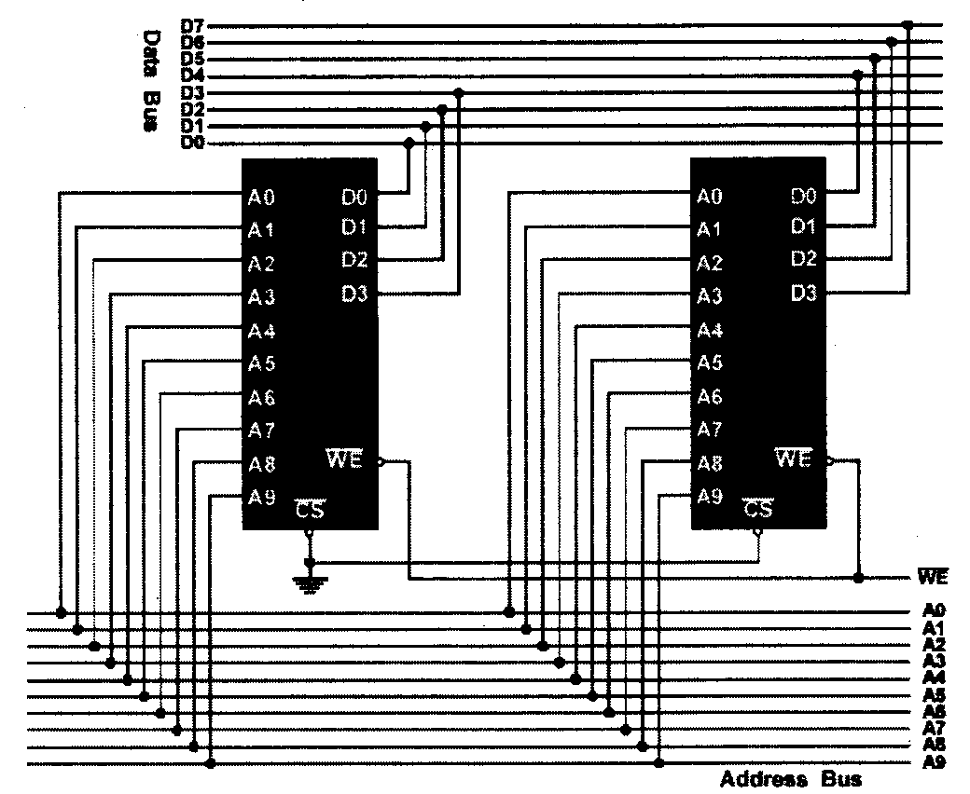
二 、 主存储器容量的扩展
1．位扩展
用多个存储器器件对字长进行扩充。
连接方式是将多片存储器的地址线、片选端、读/写控制端R/W相应并联，数据端分别引出。
1K×4的SRAM存储芯片构成1K×8的存储器（位扩展）

Slide 80
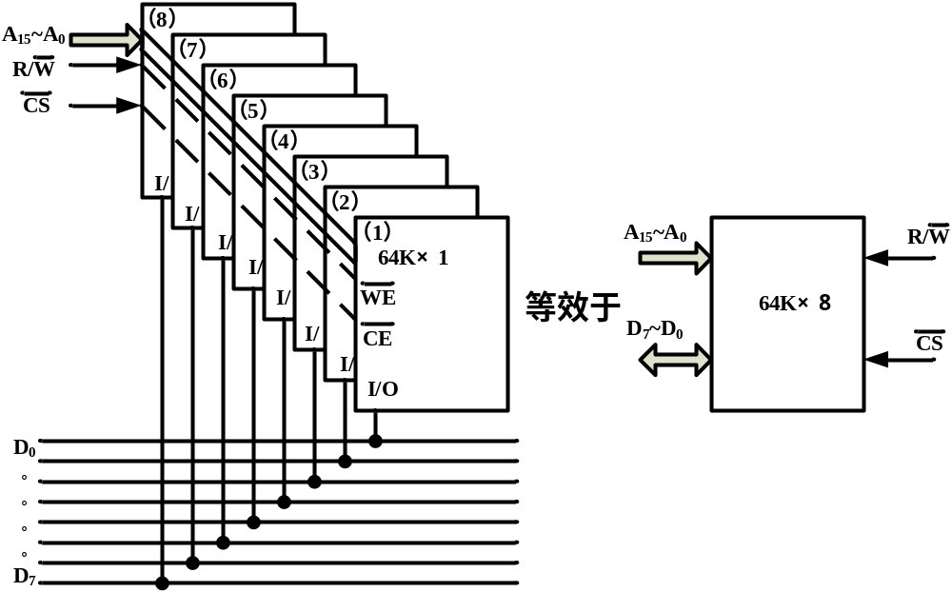
主存储器容量的扩展
位扩展（增加存储字长）
利用多个芯片扩充数据位。
多个位扩充的存储芯片的数据线连接于系统数据总线的不同位
其它对应连接
这些芯片应被看作是一个整体

Slide 81
例：用 2片2114（1K×4位）SRAM芯片组成容量为1K×8位的存储器。
A
9
•••
A
0
2114
2114
D
7
••
D
4
••
D
0
CS
WE

Slide 82
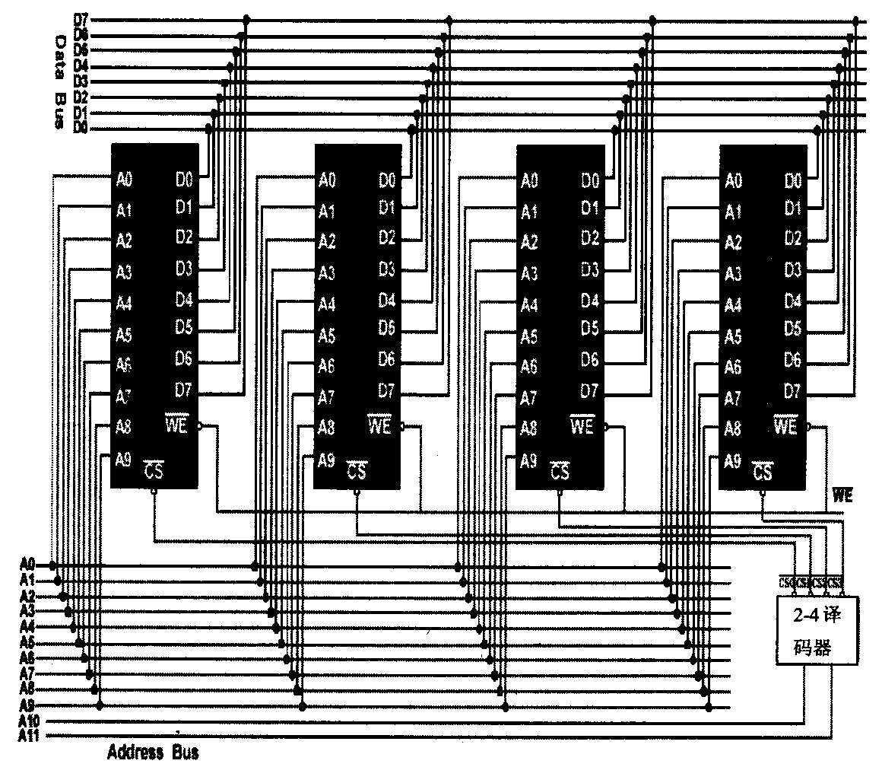
主存储器容量的扩展
2．字扩展
增加存储器中字的数量。
SRAM进行字扩展时，将各芯片的地址线、数据线、读/写控制线相应并联，而由片选信号来区分各芯片的地址范围。
1K×8 SRAM存储芯片构成4K×8的存储器（字扩展）

Slide 83
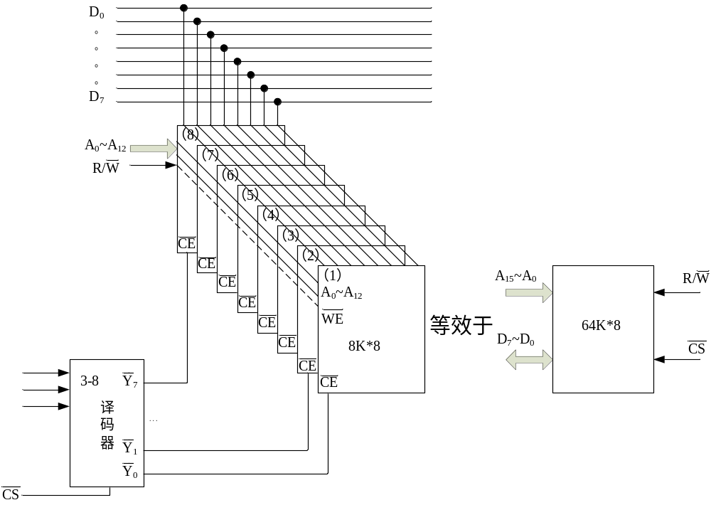
字扩展
A13-A15

Slide 84
采用专用译码器扩展
常用的采用专用译码器有2：4线译码器74139，
3：8线译码器74138和4：16线译码器4067等。
例：主存储器容量为64K×8位，而选用的存储器芯片容量为16K×8位，则主存储器由4个芯片组成。
16K芯片内的低14位地址直接连到地址总线的A13~A0。
片外高位地址A15A14采用2 ：4译码器进行选择。
低位地址分配给芯片内，高位地址形成片选逻辑。

Slide 85
地址分配范围
芯片号
选片地址
A15A14
片内地址
A13A12A11A10A9A8A7A6A5A4A3A2A1A0
地址范围
1
0 0
0 0 0 0 0 0 0 0 0 0 0 0 0 0
1 1 1 1 1 1 1 1 1 1 1 1 1 1
0000H~
3FFFH
2
0 1
0 0 0 0 0 0 0 0 0 0 0 0 0 0
1 1 1 1 1 1 1 1 1 1 1 1 1 1
4000H~
7FFFH
3
1 0
0 0 0 0 0 0 0 0 0 0 0 0 0 0
1 1 1 1 1 1 1 1 1 1 1 1 1 1
8000H~
BFFFH
4
1 1
0 0 0 0 0 0 0 0 0 0 0 0 0 0
1 1 1 1 1 1 1 1 1 1 1 1 1 1
C000H~
FFFFH

Slide 86
2:4译码器
A15
A14
A13
A12
*
*
*
A0
WE
D7~D0
B Y0
Y1
A Y2
Y3
A13 CS
A12 # 4
16K×8位
A0
WE D7~D0
A13 CS
A12 # 3
16K×8位
A0
WE D7~D0
A13 CS
A12 # 2
16K×8位
A0
WE D7~D0
A13 CS
A12 # 1
16K×8位
A0
WE D7~D0

Slide 87
3.字位扩展
字向和位向同时扩充。
按字长（位）方向扩展的芯片视为1组，并使该组内的芯片同时工作；
再在增加字数方向扩展组，且使各组芯片分时工作。
如果一个存储器的容量为M×N位，若使用L×K位存储器芯片，则该存储器共需要M/L×N/K个存储器芯片。
例：要组成16M×8位的存储器系统，目前有芯片规格为4M×1位,需用16/4 × 8/1=32片，如图所示。
  图中每行8片构成一个字节，是位扩展；4列构成4M为字扩展。
  若有芯片规格为2M ×4位，则需用16片
  若有芯片规格为8M ×8位，则需用2片

Slide 88
S=16M × 8位
D7
D₀
A23
Y₀
译码器
CS I/O
4M*1位
A₂₁~A₀
R/W
CS I/O
4M*1位
A₂₁~A₀
R/W
A₂₂
Y₃
2-4
译码器
4组
CS I/O
4M*1位
A₂₁~A₀
R/W
CS I/O
4M*1位
A₂₁~A₀
R/W
R/W
A₂₁~A₀
8 片

Slide 89
各排芯片的地址范围（从上到下排列）：
A23A22 A21A20A19------A0
1. 0 0 0 0 0 ----- 0 000000H~
0 0 1 1 1 ------- 1 3FFFFFH
2. 0 1 0 0 0 ----- 0 400000H~
0 1 1 1 1 ------- 1 7FFFFFH
3. 1 0 0 0 0 ----- 0 800000H~
1 0 1 1 1 ------- 1 BFFFFFH
4. 1 1 0 0 0 ----- 0 C00000H~
1 1 1 1 1 ------- 1 FFFFFFH

Slide 90
字、位扩展
用 8片 1K × 4位 存储芯片组成 4K × 8位 的存储器
12根地址线
8根数据线
A₁₁
片选
A₁₀
译码
A₉
CS₀
CS₁
CS₂
CS₃
A₈
...
A₀
..
..
..
..
..
..
..
..
1K×4
1K×4
1K×4
1K×4
1K×4
1K×4
1K×4
1K×4
D₇
……
D₀
WE

Slide 91
三、访存地址的译码方式
关于选片地址的译码有全译码和部分译码之分。
（1）全译码方式
指选片地址全部参加译码，有两种情况需采用全译码：
  实际使用的存储空间与CPU可访问的最大存储空间相同。
  实际使用的存储空间小于CPU可访问的最大存储空间，而对实际空间的地址范围有严格的要求。

Slide 92
例：CPU地址线有16根，可访存的最大存储空间为64KB。系统中实际使用的存储空间为8KB，选用存储芯片容量为4K ×8位，并要求其地址范围必须在4000H~5FFFH范围内。
+5
G1 Y0
G2A *
G2B Y4
C Y5
B Y6
A Y7
A15
A14
A13
A12
A11
*
*
*
CPU
*
A0
.
.
.
.
.
.
A11 CS
* 4K*8位
* # 2
A0
A11 CS
* 4K*8位
* # 1
A0
.
.
.
.
.
.

Slide 93
地址范围：
A15A14A13A12 A11A10 ~ A1A0 地址范围
Y0 0 0 0 0 0 0 ~ 0 0 0000H~
0 0 0 0 1 1 ~ 1 1 0FFFH
Y1 0 0 0 1 0 0 ~ 0 0 1000H~
0 0 0 1 1 1 ~ 1 1 1FFFH
Y2 0 0 1 0 0 0 ~ 0 0 2000H~
0 0 1 0 1 1 ~ 1 1 2FFFH
Y3 0 0 1 1 0 0 ~ 0 0 3000H~
0 0 1 1 1 1 ~ 1 1 3FFFH
Y4 0 1 0 0 0 0 ~ 0 0 4000H~
0 1 0 0 1 1 ~ 1 1 4FFFH
Y5 0 1 0 1 0 0 ~ 0 0 5000H~
0 1 0 1 1 1 ~ 1 1 5FFFH
Y6 0 1 1 0 0 0 ~ 0 0 6000H~
0 1 1 0 1 1 ~ 1 1 6FFFH
Y7 0 1 1 1 0 0 ~ 0 0 7000H~
0 1 1 1 1 1 ~ 1 1 7FFFH
可见，按这种译码方式，当前使用的存储空间其地址范围被严格定义在4000H~5FFFH这8KB范围内，其系统最大可扩充到32KB的存储空间。
全译码方式的特点：所使用的芯片的地址范围是唯一的。

Slide 94
（2）部分译码
当实际使用的存储空间比CPU可访问的最大存储空间小，而且对其他地址范围没有严格要求的情况下可采用部分译码方式。
下例图中，A15是悬空的，这样CPU的最大可寻址的空间为64KB,而原来被指定的4000H~ 5FFFH地址空间，就不再是唯一的地址了。即 Y4的地址范围变为4000H~4FFFH, C000H~CFFFH, Y5的地址范围变为5000H~5FFFH, D000H~DFFFH。
由于采用部分译码方式，各芯片的地址都出现了重叠区。
重叠区的个数取决于没参加译码的地址码的位数。

Slide 95
+5V
GND
74138
G1 Y0
G2A *
G2B Y4
C Y5
B Y6
A Y7
A15
A14
A13
A12
A11
*
*
*
CPU
*
A0
A11 CS
* 4K*8位
* # 2
A0
A11 CS
* 4K*8位
* # 1
A0
部分译码方式电路图

